Slide 1
Evaluamos la accesibilidad de CONTIGO
Auditoría WCAG 2.1 AA y rediseño inclusivo
Paciente y cuidador conservan sus roles y tareas
Julio Minaya Andres Puma Gerson Vega
Sección 35145 Grupo por confirmar 2026-11-02
CONTIGO APF3 1
Notes:
Exponer el objetivo y el estado honesto del trabajo. Duración total12min más3min de preguntas.

Slide 2
Conservamos los roles y las tareas
T1 Paciente registra una respuesta de toma
T2 Paciente localiza y comprende el SOS de prueba
T3 Cuidador consulta tratamiento existencias y cita
T4 Paciente corrige un error y revisa la medición
CONTIGO APF3 2
Notes:
1min de contexto. Fuente: avance2 aportado por el equipo.

Slide 3
Fijamos una línea base verificable
Base técnica: commit 4656d7236508
APF2: tiempos y SUS proceden de simulaciones
T3 vigente no tiene medición documentada
Comparar versiones con el mismo caso rol y dispositivo
CONTIGO APF3 3
Notes:
El APF2 llama simulaciones a sus tiempos y SUS. No pueden presentarse como resultados de participantes. Repetir v2.0 yv3.0 con las mismas tareas.

Slide 4
Auditamos pantallas y estados
v2.0: 21 estados 13 incidencias axe 15 nodos
v3.0: 23 estados 0 incidencias axe 0 nodos
H03 y H04 prioridad 9: reajuste y ampliación
H01 prioridad 6: contraste de texto. Ver evidencia y matriz
CONTIGO APF3 4
Notes:
Fuentes: datos reales de evidence/baseline/audit.json y evidence/after/audit.json. Las ejecuciones son técnicas automatizadas con datos sintéticos, sin participantes. W3C https://www.w3.org/TR/WCAG21/

Slide 5
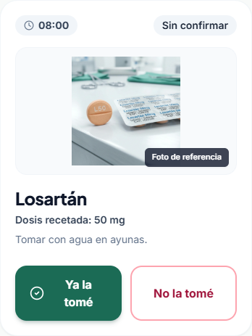

Mejoramos la lectura y el contraste
A01 1.4.3, 1.4.11
Definir colores de texto, superficies, bordes y foco para modos estándar y alto contraste.
Antes v2.0
Después v3.0
A02 1.4.4, 1.4.10, 1.4.12
Escalar texto y permitir reajuste del contenido sin perder controles.
A03 1.4.11
Distinguir los límites de los campos con bordes #64748b sobre blanco, contraste 4.76:1.
Datos sintéticos. Capturas técnicas locales.
Ver imágenes completas en anexos.
CONTIGO APF3 5
Notes:
Fuentes: datos reales de evidence/baseline/audit.json y evidence/after/audit.json. Las ejecuciones son técnicas automatizadas con datos sintéticos, sin participantes. W3C https://www.w3.org/TR/WCAG21/
Ajustes: A01 1.4.3, 1.4.11 Definir colores de texto, superficies, bordes y foco para modos estándar y alto contraste.
A02 1.4.4, 1.4.10, 1.4.12 Escalar texto y permitir reajuste del contenido sin perder controles.
A03 1.4.11 Distinguir los límites de los campos con bordes #64748b sobre blanco, contraste 4.76:1.

Slide 6

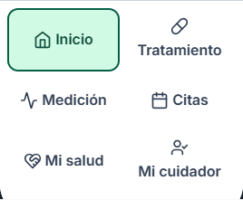
Facilitamos el teclado y el alcance
A04 2.1.1, 2.4.1, 2.4.3, 2.4.7
Salto al contenido, foco visible consistente y gestión del foco en navegación y diálogos.
Antes v2.0
Después v3.0
A05 2.5.1, 2.5.3; buena práctica 2.5.5 AAA
Ampliar controles y conservar nombre accesible consistente con texto visible.
A06 2.1.1, 2.4.3, 3.2.3
Hacer accesible el SOS desde todas las vistas del paciente y mediante teclado.
Datos sintéticos. Capturas técnicas locales.
Ver imágenes completas en anexos.
CONTIGO APF3 6
Notes:
Fuentes: datos reales de evidence/baseline/audit.json y evidence/after/audit.json. Las ejecuciones son técnicas automatizadas con datos sintéticos, sin participantes. W3C https://www.w3.org/TR/WCAG21/
Ajustes: A04 2.1.1, 2.4.1, 2.4.3, 2.4.7 Salto al contenido, foco visible consistente y gestión del foco en navegación y diálogos.
A05 2.5.1, 2.5.3; buena práctica 2.5.5 AAA Ampliar controles y conservar nombre accesible consistente con texto visible.
A06 2.1.1, 2.4.3, 3.2.3 Hacer accesible el SOS desde todas las vistas del paciente y mediante teclado.
A11 2.1.1, 2.4.3, 4.1.2 Revisar el retiro de acceso del cuidador antes de confirmarlo, con cancelación visible.

Slide 7
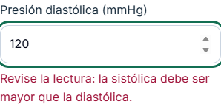
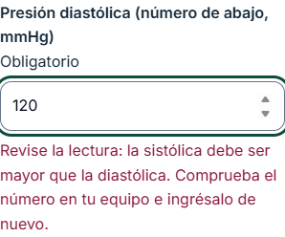
Guiamos la revisión y la corrección
A07 3.3.1, 3.3.2, 3.3.3
Explicar unidades, identificar errores y dar una sugerencia junto al campo.
Antes v2.0
Después v3.0
A08 3.3.4, 4.1.3
Separar ingreso, revisión y confirmación, con opción de volver y corregir.
A09 3.3.4, 4.1.3
Explicar alcance del SOS y ofrecer confirmación o cancelación antes del registro.
Datos sintéticos. Capturas técnicas locales.
Ver imágenes completas en anexos.
CONTIGO APF3 7
Notes:
Fuentes: datos reales de evidence/baseline/audit.json y evidence/after/audit.json. Las ejecuciones son técnicas automatizadas con datos sintéticos, sin participantes. W3C https://www.w3.org/TR/WCAG21/
Ajustes: A07 3.3.1, 3.3.2, 3.3.3 Explicar unidades, identificar errores y dar una sugerencia junto al campo.
A08 3.3.4, 4.1.3 Separar ingreso, revisión y confirmación, con opción de volver y corregir.
A09 3.3.4, 4.1.3 Explicar alcance del SOS y ofrecer confirmación o cancelación antes del registro.
A10 3.2.3, 3.2.4, 4.1.2 Exponer ajustes de lectura, contraste y voz desde la app del paciente.

Slide 8
Demostramos el flujo de recuperación
Teclado: T1 a T4 ejecutadas mediante teclas
Zoom nativo: factor 2 verificado por API del navegador
NVDA real: T1,T2,T4 y encabezados de T3
Pendiente: lectura completa de valores de T3 y usuarios
CONTIGO APF3 8
Notes:
3min demo. Abrir app en el navegador y ejecutar ajustes de lectura, Tab, error y revisión. Figma obligatorio debe estar importado probado y publicado antes de sustentar.

Slide 9
Preparamos la validación inclusiva
Estado actual: sesiones y consentimientos pendientes
Mínimo 5 participantes que cubran 3 perfiles
Recoger éxito tiempo errores SEQ y SUS
Registrar tecnología de apoyo y barreras residuales
CONTIGO APF3 9
Notes:
2min validación. No presentar métricas hasta obtener sesiones consentidas.5participantes3perfiles,2condicionesreales oTA habitual para Excelente.

Slide 10
Vinculamos ajustes con las normas
WCAG 2.1 AA define el objetivo técnico
Ley 29973 y su reglamento sustentan accesibilidad
Ley 29733 orienta consentimiento y datos personales
Section 508 es referencia del ámbito federal de EE. UU.
CONTIGO APF3 10
Notes:
W3C (2025). Web Content Accessibility Guidelines WCAG 2.1. Recomendación de 6 de mayo de 2025. https://www.w3.org/TR/WCAG21/
Congreso de la República (2012). Ley 29973 Ley General de la Persona con Discapacidad. https://www.gob.pe/institucion/congreso-de-la-republica/normas-legales/211941-29973
MIMP (2026). Decreto Supremo 001-2026-MIMP. https://www.gob.pe/institucion/mimp/normas-legales/7984297-001-2026-mimp
El Peruano. Ley 29733 y Reglamento D.S.016-2024-JUS. https://diariooficial.elperuano.pe/Normas/obtenerDocumento?idNorma=23
PCM (2025). Resolución 001-2025-PCM/SGTD. https://busquedas.elperuano.pe/dispositivo/NL/2412980-1
Naciones Unidas (2006). Convención sobre los Derechos de las Personas con Discapacidad. https://www.un.org/disabilities/documents/convention/convention_accessible_pdf.pdf
U.S. Access Board (2017). Revised 508 Standards and 255 Guidelines. https://www.access-board.gov/ict/
W3C (2025). WCAG 2.2 approved as ISO/IEC international standard. https://www.w3.org/press-releases/2025/wcag22-iso-pas/

Slide 11
Declaramos el estado de accesibilidad
Parcialmente conforme y evaluación en curso
NVDA parcial en T3 y 12 contrastes inconclusos
Faltan Figma Stark y validación con participantes
Canal de barreras: Issues del repositorio
CONTIGO APF3 11
Notes:
Fuentes: datos reales de evidence/baseline/audit.json y evidence/after/audit.json. Las ejecuciones son técnicas automatizadas con datos sintéticos, sin participantes. W3C https://www.w3.org/TR/WCAG21/
Distinguir declaración académica de parcial conformidad de una certificación. Canal repositorio Issues verificar habilitación.

Slide 12
Cerramos las evidencias pendientes
Resolver altas y comprobar los ajustes
Completar Figma y probar enlace en incógnito
Ejecutar sesiones y comparar la línea base
Ensayar 12 min y declarar el uso de IA
CONTIGO APF3 12
Notes:
1min cierre. Todos los integrantes deben poder justificar severidad, criterio, evidencia y límites. No entregar como completo sin sesiones y Figma.

